Slide 1
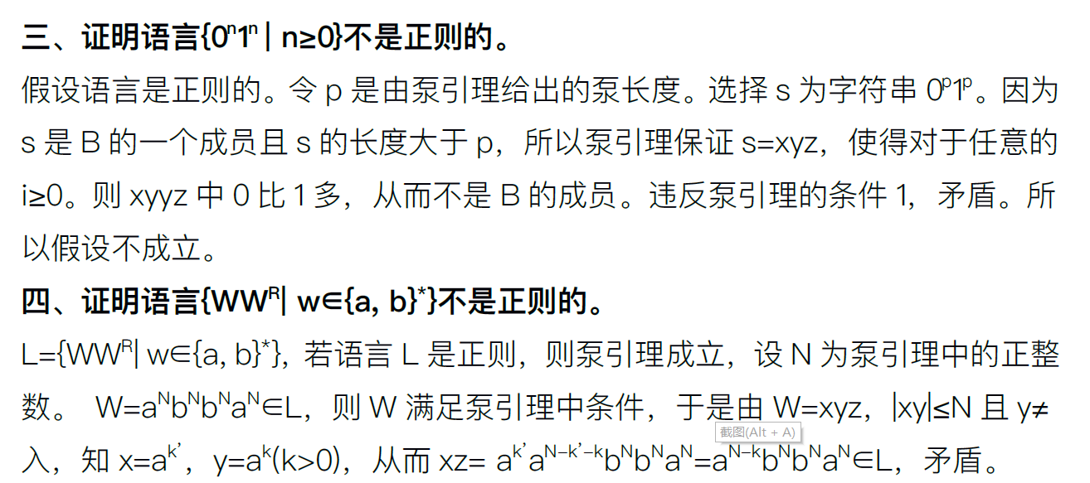

Slide 2
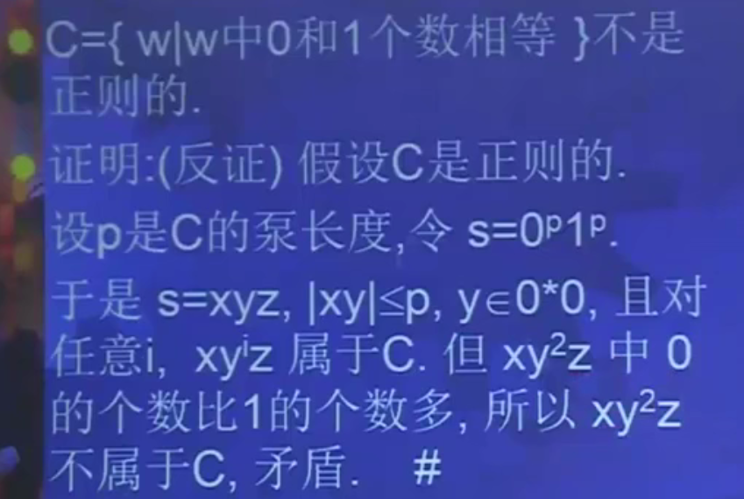

Slide 3
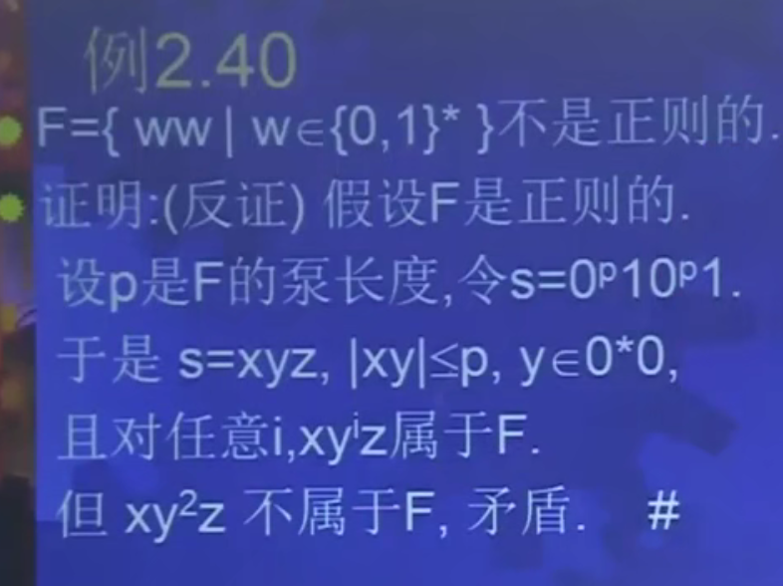

Slide 4
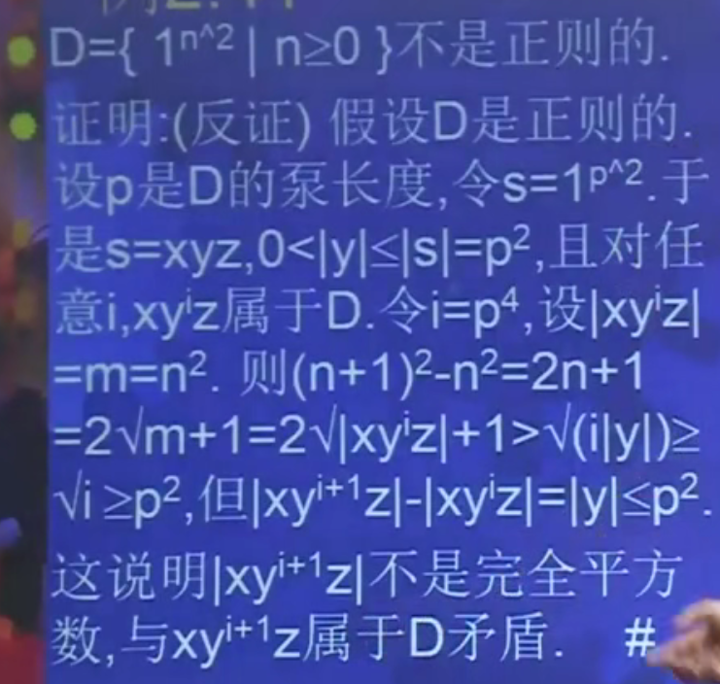

Slide 5
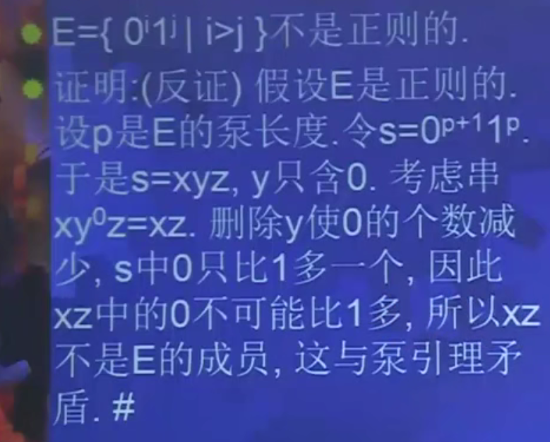

Slide 6
有穷自动机的形式定义
有穷自动机是一个 5 元组 ( Q, Σ, δ, q₀, F )，其中
(1) Q 是一个有穷集合，称为状态集。
(2) Σ 是一个有穷集合，称为字母表。
(3) δ : Q×Σ→Q是转移函数。
(4) q₀∈Q 是起始状态。
(5) F⊆Q 是接受状态集。
定义
1.1
6

Slide 7
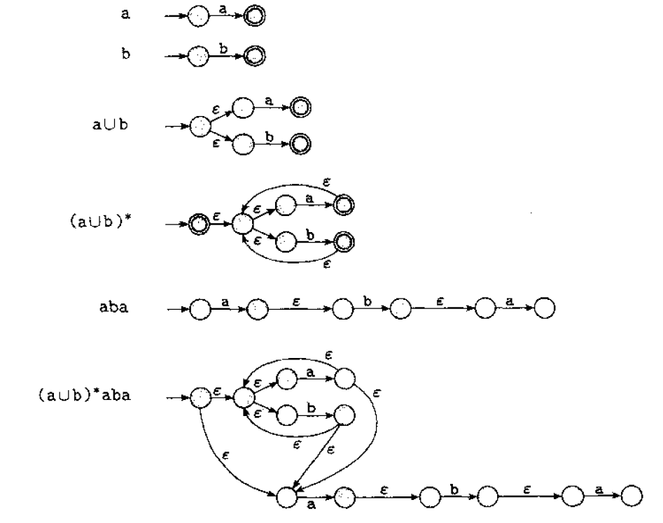

Slide 8
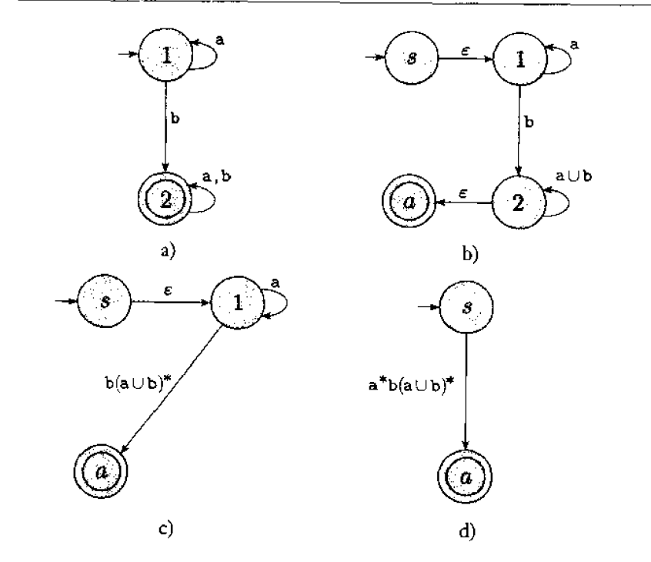
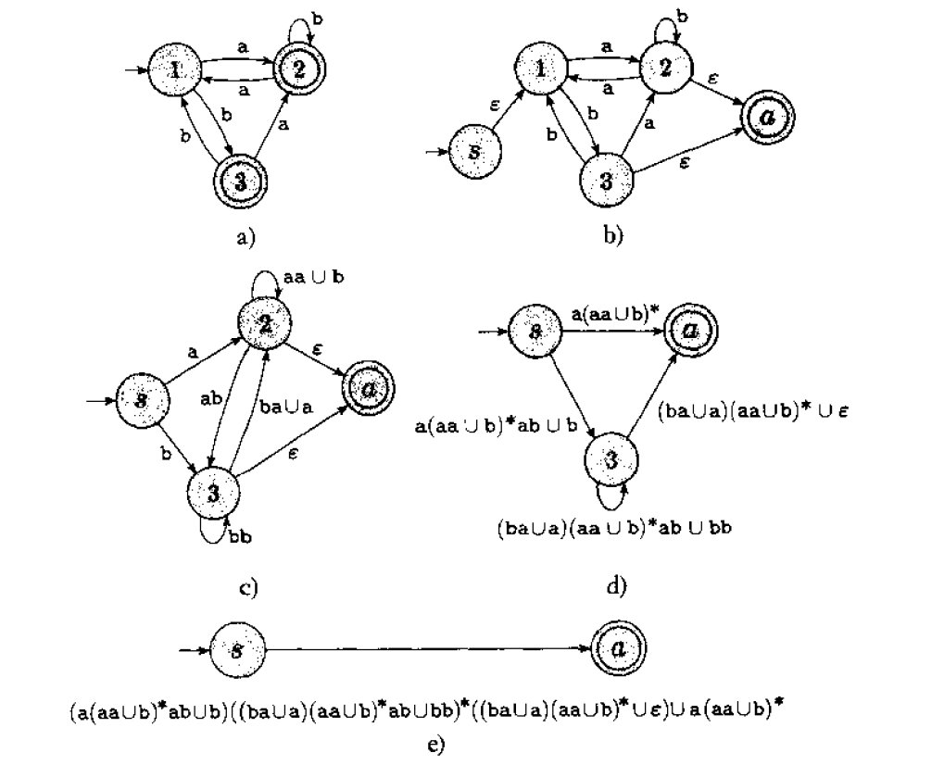

Slide 9
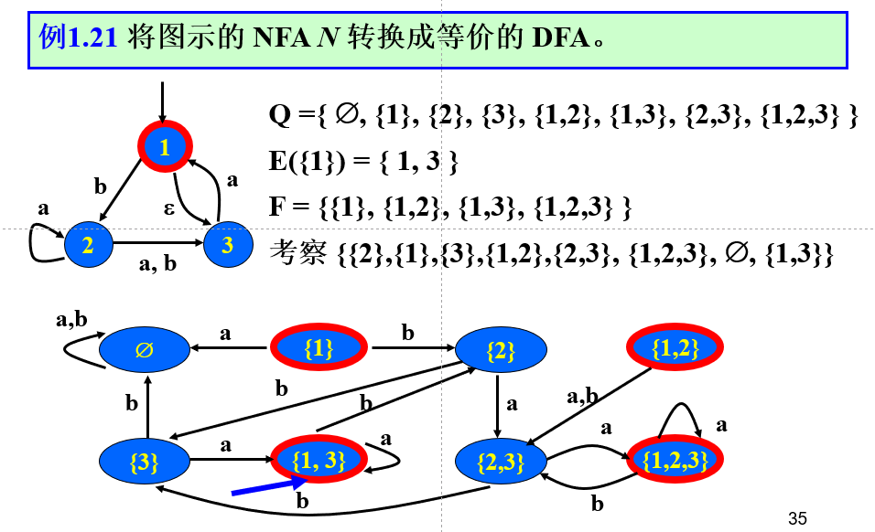
正则->NFA->DFA

Slide 10
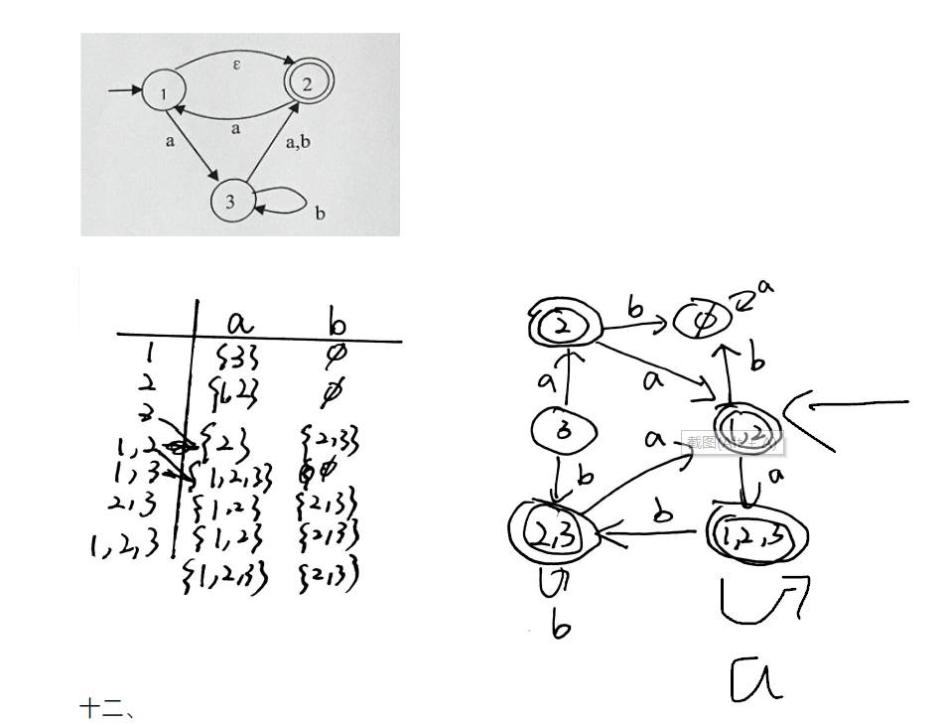

Slide 11
